Slide 1

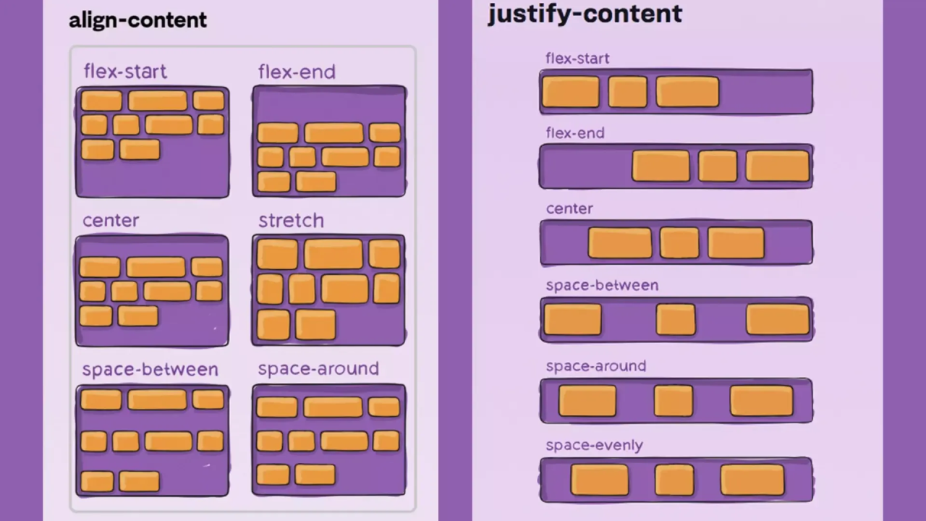
Олександр Загоруйко © 2025
CSS Flexbox

Slide 2
План презентації
Адаптивний дизайн: принципи адаптивності, метатег viewport, медіа-запити
Модель Flexbox: структура та властивості контейнера, таких як justify-content, align-items, flex-wrap та інших
Властивості flex-елементів: flex-basis, flex-grow, flex-shrink, order, align-self
Модель Grid Layout: структура grid-контейнера, рядки та стовпці, позиціонування елементів
Grid-лінії: використання ліній для розміщення елементів
Функція repeat: автоматичне створення повторюваних одиничних елементів
Приклади застосування Flexbox та Grid Layout

Slide 3
Контрольні питання
Як розраховується реальна ширина елемента?
За що відповідає властивість box-sizing?
display?
overflow?
clear?
position?
Як досягти кросбраузерності?
Які бувають структури сторінок?
Навіщо робити значення margin від’ємним?

Slide 4
Адаптивний дизайн
Адаптивний (adaptive) і чутливий (responsive) дизайн – це підходи, які використовуються при розробці веб-інтерфейсів, щоб забезпечити зручний перегляд на різних пристроях.
Основний принцип адаптивного дизайну - створення кількох фіксованих макетів, кожен з яких розрахований на конкретний розмір екрана. Під час завантаження сторінки визначається розмір екрана пристрою, і завантажується відповідний макет. Макети жорстко прив’язані до заздалегідь визначених точок (breakpoints). Часто використовується для значних відмінностей між типами пристроїв (наприклад, окремий макет для телефонів, планшетів, настільних комп’ютерів). Може вимагати більше часу на зміну або додавання нового пристрою.
Приклади: Сторінки, які суттєво відрізняються на планшеті та комп’ютері, але при зміні розміру вікна браузера на комп’ютері залишаються статичними.

Slide 5
Чутливий дизайн
Основний принцип чутливого дизайну - використання гнучких елементів, які автоматично підлаштовуються під будь-який розмір екрана, без необхідності у фіксованих макетах.
Макет адаптується в режимі реального часу при зміні розмірів вікна браузера, використовуючи пропорції (наприклад, у відсотках), гнучкі сітки та медіа-запити CSS.
Особливості:
Плавні переходи між розмірами екранів.
Підходить для більшості сучасних пристроїв.
Менш затратний у підтримці порівняно з адаптивним дизайном.
Приклади: Макети, які "перетікають" у новий вигляд при зміні ширини вікна, змінюючи розміри зображень, кнопок, текстових полів тощо.

Slide 6
Різниця між цими дизайнами
Адаптивний дизайн складається із заздалегідь спроєктованих макетів для певних розмірів екранів
Чутливий дизайн дозволяє елементам гнучко підлаштовуватися під будь-яку роздільну здатність і зміни у реальному часі
Сучасні сайти та вебдодатки часто поєднують обидва підходи: використовують гнучкість чутливого дизайну, додаючи адаптивні елементи для специфічних точок (наприклад, значних змін інтерфейсу для мобільних пристроїв або планшетів).

Slide 7
Принципи гнучкого дизайну
Гнучке використання макетів: Макети повинні бути побудовані за допомогою відсоткових значень, щоб елементи автоматично змінювали свої розміри в залежності від ширини екрану, Flexbox та GridView в цьому чудово допомагають
Гнучке використання зображень: Зображення мають автоматично адаптуватися до розміру елемента, не виходячи за межі контейнера. Для цього використовують властивість max-width: 100%
Медіа-запити: Медіа-запити дозволяють застосовувати різні стилі залежно від характеристик екрану, таких як ширина або положення екрану
Контейнер з фіксованою або мінімальною шириною: Встановлення максимальної ширини для елементів забезпечує коректне відображення на великих екранах, але дозволяє зменшувати їх розмір на маленьких екранах. Властивість max-width допомагає уникнути розтягування елементів
Адаптивні шрифти: Для правильного відображення тексту на різних екранах використовуються гнучкі одиниці вимірювання, як-от em, rem або vw https://www.freecodecamp.org/ukrainian/news/odynytsi-css-em-rem-vh-vw-ta-inshi/
Організація контенту та мінімізація кількості елементів: Важливо організовувати контент таким чином, щоб він залишався зручним для перегляду навіть на малих екранах. Використання компактних блоків та меню для мобільних пристроїв полегшує навігацію
https://www.w3schools.com/html/html_responsive.asp

Slide 8
Метатег viewport
Метатег <meta name="viewport"> є важливим інструментом для налаштування масштабу та розміру сторінки в мобільних браузерах. Цей тег забезпечує правильне відображення контенту на екранах мобільних пристроїв без необхідності масштабування вручну. Типовий метатег виглядає ось так:
<meta name="viewport" content="width=device-width, initial-scale=1.0">
width=device-width — це значення задає ширину вікна перегляду рівною ширині екрану пристрою
initial-scale=1.0 — визначає початковий рівень масштабування сторінки (1.0 означає, що сторінка відображатиметься без зміни масштабу)

Slide 9
Медіа-запити
Медіа-запити дозволяють змінювати стилі на основі характеристик пристрою, таких як ширина та висота екрана, орієнтація екрану тощо. Вони є основою адаптивного дизайну, дозволяючи застосовувати різні стилі для різних розмірів екранів. Приклад медіа-запиту:
@media only screen and (max-width: 768px) {
body {
font-size: 14px;
}
}
У цьому прикладі правила CSS застосовуються, коли ширина екрана не перевищує 768 пікселів, що є типовим розміром для планшетів. З медіа-запитами можна створювати адаптивні макети для різних пристроїв, що дає користувачеві оптимальний досвід перегляду веб-сторінки.

Slide 10
Що таке Flexbox?
Flexbox (Flexible Box) — це система макетів у CSS, яка дозволяє елементам в контейнері адаптуватися до доступного простору. Цей метод надає більш точне та ефективне керування розташуванням елементів, порівняно з іншими техніками, такими як floats або позиціонування. Flexbox дає змогу розміщувати елементи в ряд (по горизонталі) або в стовпці (по вертикалі), автоматично розподіляючи місце між ними в залежності від доступного простору. Це робить макети більш гнучкими і адаптивними.
https://cssflex-generator.netlify.app/

Slide 11
Переваги та недоліки Flexbox
Плюси:
Гнучкість - автоматично змінюється розташування елементів в залежності від доступного простору
Простота використання - інтуїтивно зрозумілий для розробників, дозволяє легко створювати макети без зайвого коду
Просте вертикальне і горизонтальне вирівнювання елементів
Адаптивність - чудово працює на різних пристроях і екранах
Мінуси:
Деякі старі браузери, як IE10 і нижче, не підтримують Flexbox або підтримують його лише частково
Один рядок або стовпець - не найкраще рішення для складних сіток, де є кілька рядків і стовпців
Збій в результатах - іноді через складні структури з вбудованими контейнерами можуть виникати непередбачувані наслідки
https://petrov.net.ua/how-css-flexbox-works/

Slide 12
Базові поняття Flexbox
Flex-контейнер: елемент, до якого застосовано display: flex; його діти стають гнучкими елементами
Flex-елементи: діти Flex-контейнера, які розподіляються й адаптуються у відповідності до доступного місця
Основна вісь: вісь, уздовж якої елементи розташовуються за замовчуванням (горизонтальна, абсцисса)
Перехрестя: вісь, перпендикулярна основній осі (зазвичай вертикальна, ордината)
flex-direction: напрямок, у якому елементи розташовуються (горизонтально чи вертикально)
justify-content: розподіл елементів по основній осі (вирівнювання).
align-items: вирівнювання елементів по поперечній осі (перпендикулярній основній)
flex-wrap: визначає, чи елементи повинні переходити на новий рядок при нестачі місця
https://hcdev.ru/learn/design/

Slide 13
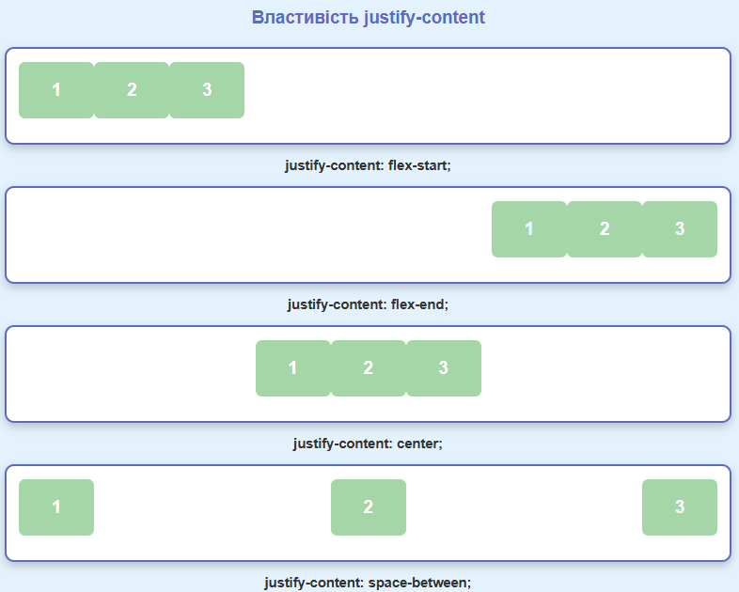
justify-content
https://gist.github.com/sunmeat/6ea9914d2bed0780fe0acdb5c79cd56e

Slide 14
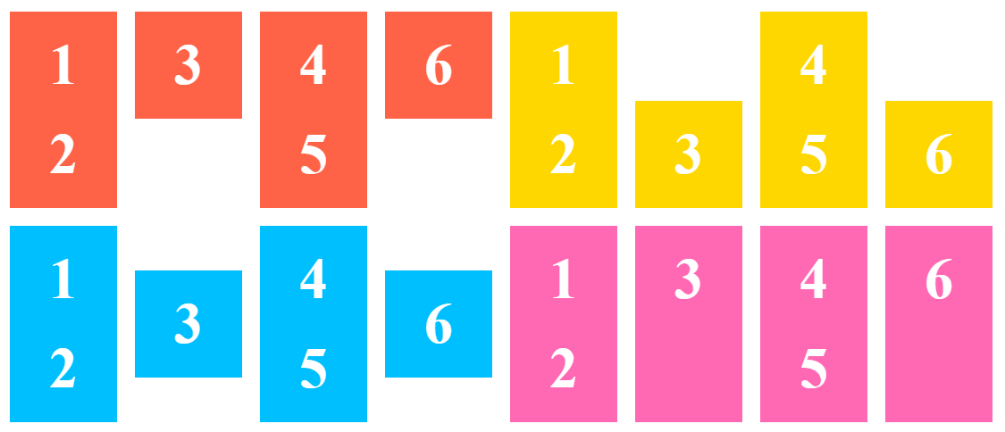
align-items
https://gist.github.com/sunmeat/18511a99e1ea4eadd5cf89e48bf784f5

Slide 15
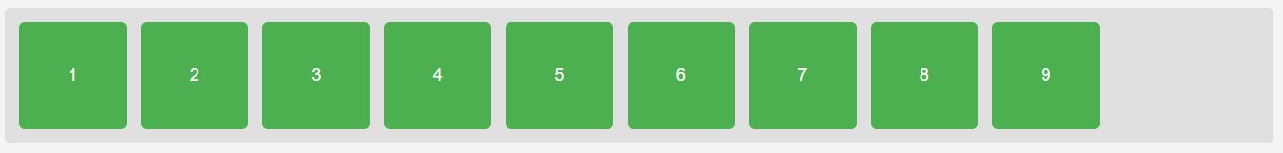
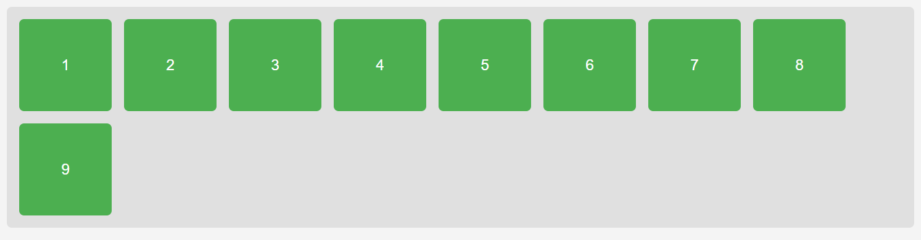
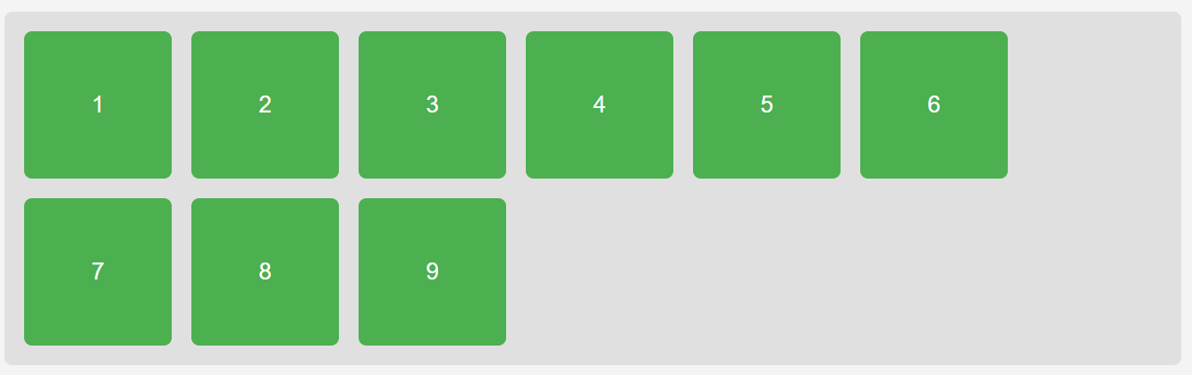
flex-wrap
https://gist.github.com/sunmeat/3c38ae7684e9ae3600b96cf408afc0ae

Slide 16
Інші властивості flex-контейнера
https://w3schoolsua.github.io/css/css3_flexbox_container.html#flex-direction
flex-direction визначає основний напрямок розміщення елементів у flex-контейнері: горизонтально (row), вертикально (column) або в перевернутому порядку, де елементи можуть розташовуватися справа наліво або знизу вверх залежно від значень row-reverse або column-reverse
flex-flow є комбінованим скороченням для flex-direction та flex-wrap, що дає змогу одночасно встановлювати напрямок елементів (горизонтально чи вертикально) та визначати, чи дозволяється їх перенесення на новий ряд, використовуючи значення wrap або nowrap
align-content відповідає за вирівнювання декількох рядків або колонок елементів по поперечній осі, коли в контейнері присутні кілька рядів. Ця властивість визначає, як вирівнюються ці рядки, їх простір між ними чи навколо них, що забезпечує більш гнучке управління простором у контейнері при використанні flex-wrap

Slide 17
Властивості дочірніх елементів
https://w3schoolsua.github.io/css/css3_flexbox_items.html#order
order - визначає порядок гнучких елементів в одному контейнері
align-self - визначає вирівнювання для гнучкого елемента (перевизначає властивість гнучкого контейнера align-items)
flex-basis - визначає початкову довжину гнучкого елемента
flex-grow - визначає, наскільки гнучкий елемент буде збільшуватись відносно інших гнучких елементів в тому самому контейнері
flex-shrink - визначає, наскільки гнучкий елемент буде стискатися в порівнянні з іншими гнучкими елементами в тому самому контейнері
flex - скорочена властивість для властивостей flex-grow, flex-shrink та flex-base

Slide 18
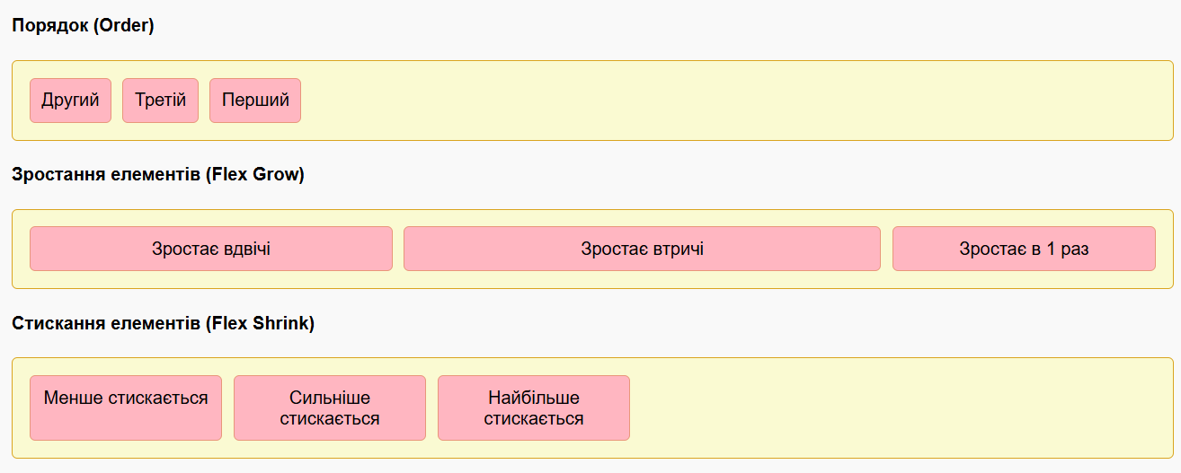
Загальний приклад на Flexbox
https://gist.github.com/sunmeat/a27dfa4bf5ab44978726613f92fbe250

Slide 19
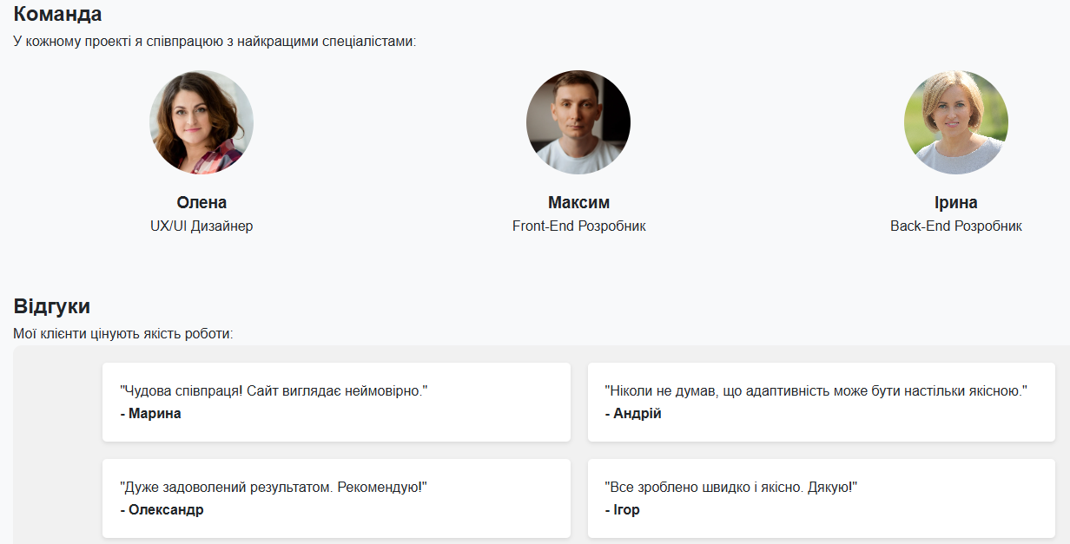
Практичний приклад
https://gist.github.com/sunmeat/fb44b828375d86ecf4936060900a406c

Slide 20
Корисні сайти по Flexbox
https://flexboxfroggy.com/#ru
https://mastery.games/flexboxzombies/
https://flexbox.io/
https://www.joshwcomeau.com/css/interactive-guide-to-flexbox/
https://www.quackit.com/css/flexbox/tutorial/
https://developer.mozilla.org/en-US/docs/Learn_web_development/Core/CSS_layout/Flexbox
https://www.freecodecamp.org/news/the-css-flexbox-handbook/
https://css-tricks.com/snippets/css/a-guide-to-flexbox/
https://www.w3schools.com/css/css3_flexbox.asp

Slide 21
Модель Grid Layout
Grid Layout у CSS — це модель, яка дозволяє організувати елементи веб-сторінки в сітковій структурі.
Grid Layout ділить контейнер на рядки та стовпці.
Це дозволяє створювати складні макети без потреби у вкладених елементах або використанні флоатів.
Ключові поняття:
Grid-контейнер: це елемент, де активовано сітку.
Grid-елементи: це елементи, які розміщуються у контейнері
Основна перевага — гнучкість та адаптивність дизайну.

Slide 22
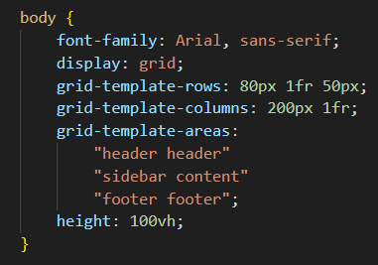
Grid контейнер
Grid-контейнер — це обгортка для всіх елементів, які будуть розміщені в сітці.
Ключові властивості контейнера:
display: grid; — визначає, що елемент стає Grid-контейнером
grid-template-rows — визначає кількість і висоту рядків
grid-template-columns — задає ширину та кількість стовпців
https://gist.github.com/sunmeat/2fc1c415ed2b62336494b21caf569023

Slide 23
Рядки та стовпці
Grid дозволяє чітко визначати як рядки, так і стовпці.
Кожен рядок чи стовпець може мати різну висоту та ширину залежно від контенту чи заданих параметрів.
Одиниці виміру у Grid:
px — фіксовані значення
fr — розподіл простору на фракції (ваговий коефіцієнт)
auto — автоматична розмірність (розміри рядка або стовпця повинні підлаштовуватись під розмір вмісту)

Slide 24
Grid-лінії та їх використання
Grid-лінії допомагають точно позиціонувати елементи. Лінії пронумеровані, починаючи з 1.
Ви можете використовувати номери ліній, щоб вказати, які рядки чи стовпці займає елемент.
Властивості для використання ліній:
grid-row-start і grid-row-end — для початку та кінця рядка.
grid-column-start і grid-column-end — для позиціонування за стовпцями
Скорочена форма: grid-row та grid-column
.element {
grid-row: 2 / 4;
grid-column: 1 / 3;
} - елемент буде розміщений з другого по четвертий рядок невключно і з першого по третій стовпець неключно.
Система трохи дивна :)
https://gist.github.com/sunmeat/e32c002bbbc1a2f0d131877506191da4

Slide 25
Функція repeat
Функція repeat спрощує створення сіток із повторюваними параметрами.
Використовується для автоматизації роботи з великими сітками. Замість того щоб задавати однакові параметри для кожного стовпця чи рядка вручну, repeat дозволяє зробити це в компактному форматі.
.container {
grid-template-columns: repeat(4, 1fr);
grid-template-rows: repeat(2, 200px);
} - створюється чотири стовпці однакової ширини, додається два рядки висотою 200px кожен
https://gist.github.com/sunmeat/7f566cbc5e5953a157e6abb84763467c

Slide 26
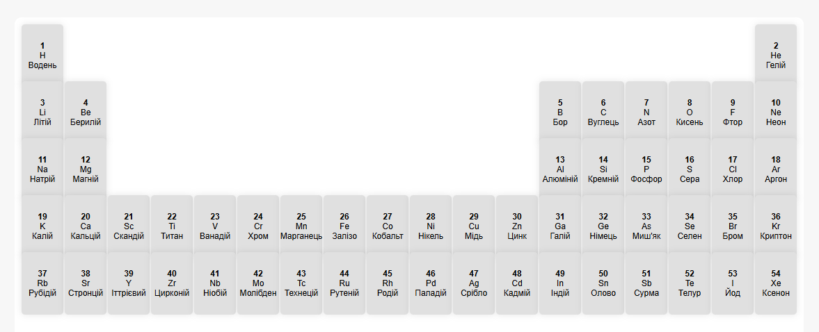
Періодична таблиця :)
https://gist.github.com/sunmeat/8d9c577158daae3c30f5e2d290a604dd

Slide 27
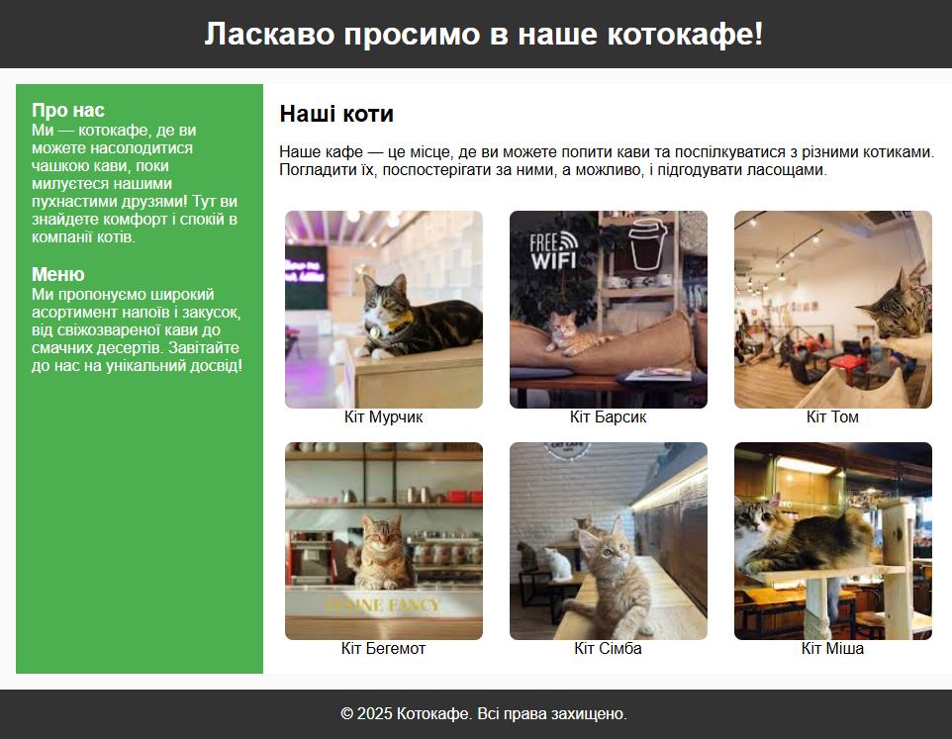
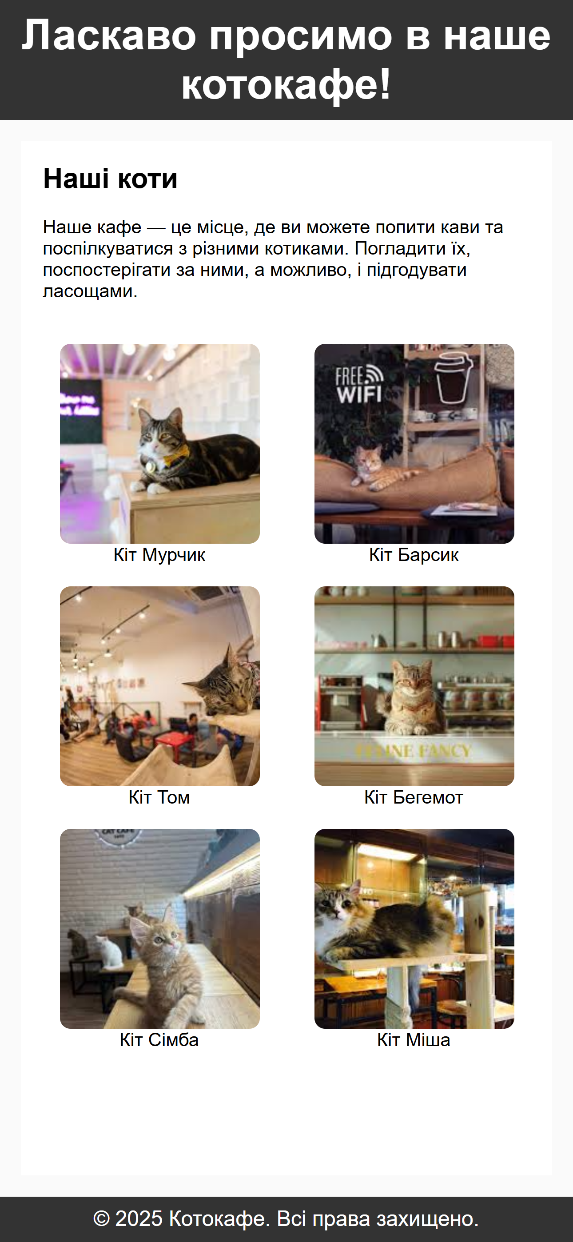
Приклад на Flexbox + Grid
https://gist.github.com/sunmeat/b4d4bc0fd6a600b12b090a3a459c0bda

Slide 28
Корисні сайти по Grid Layout
https://gridbyexample.com/examples/
https://www.w3schools.com/css/css_grid.asp
https://www.quackit.com/css/grid/tutorial/
https://cssgridgarden.com/#ru
https://mozilladevelopers.github.io/playground/css-grid/
https://developer.mozilla.org/en-US/docs/Web/CSS/CSS_grid_layout
https://css-tricks.com/snippets/css/complete-guide-grid/
https://tympanus.net/codrops/css_reference/grid/
https://webkit.org/demos/css-grid/
https://cssgrid-generator.netlify.app/
https://grid.malven.co/

Slide 29
Домашнє завдання
Створити одну або декілька адаптивних сторінок для сайту вашого фінального проєкту з використанням Flexbox та/або Grid Layout.
Шапка і футер - фіксовані по ширині сторінки
Бокова панель (sidebar) - фіксована ширина
Основний контент - динамічний розмір, адаптується під ширину екрану, використовуйте Flexbox або Grid
Медіа-запити - адаптуйте сторінку для різних пристроїв (від 320px до 1200px), перевірте як виглядає ваш сайт на смартфоні, планшеті
Фіксовані та резинові блоки - комбінуйте для гнучкої верстки
Результат: одна або кілька адаптивних сторінок для веб-сайту, які будуть коректно відображатися на різних пристроях.

